Slide 1

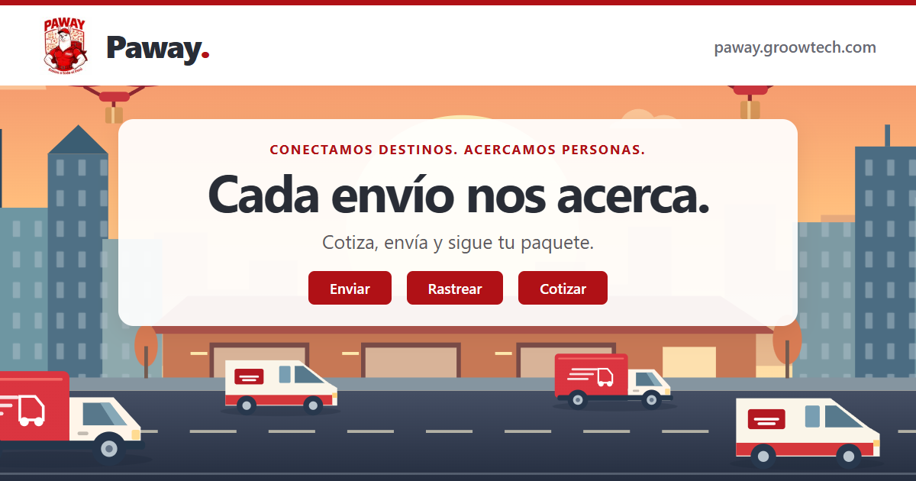
PAWAY / GRUPO 5
Cómo funciona
Paway
Recorrido completo por cada ventana del sistema
Cotizar · registrar · rastrear · atender
Guía funcional del proyecto web · Octubre 2026
01

Slide 2
ANTES DE RECORRER LAS VENTANAS
Un solo flujo, dos perfiles de trabajo
Paway organiza las operaciones de envío y la atención al consumidor en una aplicación Spring Boot.
Cliente
Envío
Administración
Rastreo
Cotiza y solicita
Se valida y registra
Actualiza estados
Consulta la guía
Qué conecta las ventanas
Alcance de la demostración
Spring MVC atiende las rutas y formularios.
Perfiles sin contraseña; no es autenticación real.
Thymeleaf renderiza las vistas compartidas.
Envíos de ejemplo guardados en memoria.
Servicios Java calculan tarifas y gestionan envíos.
Reclamos guardados como archivos XML locales.
API JSON carga distritos según la provincia.
No hay conexión a base de datos ni envío automático.
PAWAY / GRUPO 5
02

Slide 3
VENTANAS DEL SISTEMA
Inicio | punto de entrada
Ventana: /
QUÉ PERMITE
RECORRIDO
Búsqueda directa de envíos por número de guía.
1
Ingresar una guía o elegir una acción.
Accesos rápidos para enviar, rastrear y cotizar.
2
Ir al cotizador, rastreo o perfil.
Explica el proceso en tres pasos y la cobertura.
3
Continuar el flujo elegido.
Enlaces a ayuda, privacidad, términos y reclamos.
DATO CLAVE
La navegación y el pie de página se comparten con las demás ventanas.
PAWAY / GRUPO 5
03

Slide 4
VENTANAS DEL SISTEMA
Cotizador de envíos
Ventana: /cotizar | API: /api/v1/destinos/{provincia}/distritos
QUÉ PERMITE
RECORRIDO
Provincia, distrito, categoría, peso y cantidad.
1
Elegir destino y características.
Desglose de base, sobrepeso, recargo y total.
2
Calcular tarifa en el servidor.
Valida cobertura, distrito y límites del paquete.
3
Solicitar envío y conservar la cotización.
La lista de distritos cambia según la provincia.
DATO CLAVE
Fórmula: (base + sobrepeso desde 2 kg + categoría) × paquetes. El servidor recalcula el total.
PAWAY / GRUPO 5
04

Slide 5
VENTANAS DEL SISTEMA
Selección de perfil
Ventanas: /login | POST /login | POST /logout
QUÉ PERMITE
RECORRIDO
Permite continuar como Brayan, María o administrador.
1
Abrir Entrar o solicitar un envío.
El cliente consulta su historial y solicita envíos.
2
Seleccionar un perfil de demostración.
El administrador gestiona envíos y estados.
3
Continuar al panel correspondiente.
Cerrar sesión invalida el perfil de la sesión.
DATO CLAVE
No hay autenticación con usuario y contraseña: es una selección de perfil para demostración.
PAWAY / GRUPO 5
05

Slide 6
VENTANAS DEL SISTEMA
Formulario de envío
Ventanas: /cliente/envios/nuevo | /admin/envios/nuevo | /admin/envios/{id}/editar
QUÉ PERMITE
RECORRIDO
Datos del destinatario, DNI y agencia de origen.
1
Completar datos personales y del paquete.
Destino, categoría, peso, cantidad y observación.
Validar en servidor y recalcular importe.
2
En administración se selecciona el cliente.
3
Guardar y volver al panel del perfil.
Al cliente se le asigna su perfil automáticamente.
Edición conserva guía, estado e historial.
DATO CLAVE
El envío inicia como REGISTRADO y recibe una guía PW-año-correlativo.
PAWAY / GRUPO 5
06

Slide 7
VENTANAS DEL SISTEMA
Panel del cliente
Ventana: /cliente
QUÉ PERMITE
RECORRIDO
Muestra los datos del cliente seleccionado.
1
Entrar con perfil de cliente.
Lista sus envíos y estadísticas por estado.
2
Revisar el historial propio.
Permite seguir cada envío desde su guía.
3
Abrir rastreo o iniciar otra cotización.
Incluye acceso para cotizar un nuevo envío.
DATO CLAVE
La lista se filtra por cliente. Los perfiles son datos de demostración.
PAWAY / GRUPO 5
07

Slide 8
VENTANAS DEL SISTEMA
Panel administrativo
Ventana: /admin
QUÉ PERMITE
RECORRIDO
Busca por guía o nombre del destinatario.
1
Revisar indicadores y listado.
Filtra por estado y agencia de origen.
Filtrar o abrir el detalle de una guía.
2
Paginación de cinco resultados por página.
3
Gestionar el envío desde su ficha.
Indicadores por estado y actividad por agencia.
Registra, abre, edita o anula envíos.
DATO CLAVE
La anulación conserva guía e historial y bloquea modificaciones posteriores.
PAWAY / GRUPO 5
08

Slide 9
VENTANAS DEL SISTEMA
Detalle del envío
Ventana: /admin/envios/{id}
QUÉ PERMITE
RECORRIDO
Datos de cliente, destinatario, origen y destino.
1
Abrir Ver desde administración.
Muestra paquetes, peso, importe y guía.
Revisar datos e historial.
2
Consulta el historial completo de estados.
3
Actualizar estado y registrar observación.
Enlaza al rastreo público y a la edición.
Permite añadir estado y observación.
DATO CLAVE
El cambio queda disponible en el rastreo público; los envíos anulados no se editan.
PAWAY / GRUPO 5
09

Slide 10
VENTANAS DEL SISTEMA
Rastreo público
Ventana: /rastrear?guide=PW-AAAA-0001
QUÉ PERMITE
RECORRIDO
Busca por guía y muestra estado actual.
1
Ingresar la guía.
Presenta origen, destino, paquetes y fecha.
Consultar estado e historial.
2
Despliega la línea de tiempo de eventos.
3
Abrir el mapa referencial si está disponible.
Puede mostrar un punto de referencia en mapa.
Informa cuando la guía no existe o es inválida.
DATO CLAVE
El mapa es referencial, no rastreo GPS en tiempo real; usa cartografía de OpenStreetMap.
PAWAY / GRUPO 5
10

Slide 11
VENTANAS DEL SISTEMA
Libro de Reclamaciones
Ventana: /libro-de-reclamaciones
QUÉ PERMITE
RECORRIDO
Identifica consumidor y medio de contacto.
1
Completar identificación y solicitud.
Incluye datos de representante para menores.
Validar token y campos obligatorios.
2
Registra servicio/producto, monto y guía opcional.
3
Registrar y abrir la constancia privada.
Distingue reclamo de queja y captura el pedido.
Permite elegir respuesta por correo o domicilio.
DATO CLAVE
La respuesta se informa en hasta 15 días hábiles. La hoja no requiere cuenta ni pago.
PAWAY / GRUPO 5
11

Slide 12
VENTANAS DEL SISTEMA
Constancia de reclamación
Ventana: /libro-de-reclamaciones/constancia/{token}
QUÉ PERMITE
RECORRIDO
Muestra número correlativo y fecha de registro.
1
Registrar la hoja.
Conserva una copia de los datos enviados.
2
Guardar el enlace privado y la constancia.
Indica si la atención sigue pendiente o respondida.
3
Consultar la respuesta desde ese enlace.
Permite imprimir o guardar la página como PDF.
DATO CLAVE
El enlace contiene datos personales: el sistema advierte que no debe compartirse.
PAWAY / GRUPO 5
12

Slide 13
VENTANAS DEL SISTEMA
Atención de reclamaciones
Ventana: /admin/reclamaciones
QUÉ PERMITE
RECORRIDO
Lista hojas, consumidor, solicitud y medio elegido.
1
Revisar la hoja y el canal de respuesta.
Permite revisar la constancia completa.
2
Gestionar la respuesta fuera del sistema.
Registra respuesta y referencia de entrega.
3
Guardar texto y referencia de entrega.
Actualiza la constancia del consumidor.
DATO CLAVE
El formulario documenta una respuesta enviada; no envía correos ni cartas por sí mismo.
PAWAY / GRUPO 5
13

Slide 14
VENTANAS DEL SISTEMA
Preguntas frecuentes
Ventana: /ayuda
QUÉ PERMITE
RECORRIDO
Explica destinos, tarifas y solicitud de envíos.
1
Abrir Centro de ayuda desde el pie.
Describe el uso de la guía de rastreo.
2
Consultar la pregunta relacionada.
Aclara que es una aplicación de demostración.
3
Ir al flujo de cotización si se necesita.
Ofrece un acceso directo al cotizador.
DATO CLAVE
La ayuda advierte que los envíos son de prueba y se restablecen al reiniciar.
PAWAY / GRUPO 5
14

Slide 15
VENTANAS DEL SISTEMA
Términos y condiciones
Ventana: /terminos-y-condiciones | /terminos redirige aquí
QUÉ PERMITE
RECORRIDO
Identifica proveedor y cobertura disponible.
1
Abrir desde el pie de página.
Explica tarifas, contratación y preparación.
2
Navegar por el índice de secciones.
Resume entrega, seguimiento e incidencias.
3
Ir al libro de reclamaciones cuando corresponda.
Detalla derechos, datos y canal de reclamos.
DATO CLAVE
La cotización no constituye por sí sola contratación ni comprobante de pago.
PAWAY / GRUPO 5
15

Slide 16
VENTANAS DEL SISTEMA
Política de privacidad
Ventana: /privacidad
QUÉ PERMITE
RECORRIDO
Identifica al responsable y sus datos de contacto.
1
Abrir Privacidad desde el pie.
Explica datos tratados, finalidad y comunicación.
2
Consultar la sección del tratamiento.
Describe conservación, seguridad y derechos.
3
Contactar al responsable para ejercer derechos.
Informa cookies de sesión y servicios externos.
DATO CLAVE
La página informa sobre OpenStreetMap, jsDelivr y la conservación de hojas de reclamo.
PAWAY / GRUPO 5
16

Slide 17
VENTANAS DEL SISTEMA
Ventana de error
Vista: templates/error/4xx.html
QUÉ PERMITE
RECORRIDO
Unifica respuestas para solicitud no disponible.
1
Ocurre una ruta inexistente o dato inválido.
Explica que la página o el envío puede no existir.
2
La aplicación muestra el código y el mensaje.
Muestra el código de respuesta HTTP.
3
El usuario vuelve al inicio y retoma el flujo.
Ofrece volver al inicio.
DATO CLAVE
Incluye errores de recurso inexistente, validación o conflicto de operación.
PAWAY / GRUPO 5
17

